Slide 1

Літературна дискусія
1925-1928

Slide 2

Літературна дискусія 1925–1928 років — публічне обговорення шляхів розвитку, ідейно-естетичної спрямованості та завдань нової української радянської літератури, місця і ролі письменника в суспільстві.

Slide 3
Дискусія виникла через глибокі розходження у розумінні природи і мети художньої творчості серед українських письменників, ідейну і політичну конкуренцію літературних організацій.

Slide 4

Приводом до неї стала стаття Миколи Хвильового «Про сатану в бочці“ або про графоманів, спекулянтів та інших просвітян», яка була спрямована проти низькопробної «червоної графоманії», що була написана у відповідь на виступ «Про критику і критиків у літературі» початківця Григорія Яковенка.

Slide 5
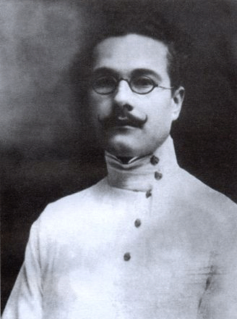
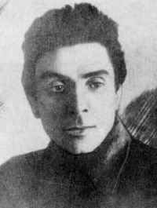
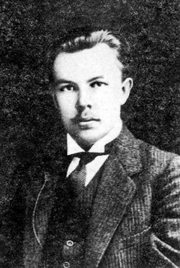
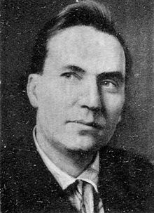
Активну участь у дискусії взяли літературні організації «Гарт», «Плуг», «Ланка»-МАРС, пізніше ВАПЛІТЕ і ВУСПП, письменники і громадські діячі Микола Хвильовий, Микола Зеров, Андрій Хвиля, Сергій Пилипенко, Олександр Дорошкевич, Самійло Щупак, Микола Скрипник та ін.

Slide 6
У ході дискусії було опубліковано понад 1000 статей. Найбільш резонансними були памфлети Миколи Хвильового «Апологети писаризму», «Україна чи Малоросія», «Думки проти течії», Миколи Зерова «До джерел».

Slide 7
Величезні аудиторії зібрали диспути у Всенародній бібліотеці України в Києві 24 травня 1926 та в Будинку ім.Василя Еллана-Блакитного в Харкові 21 лютого 1928.

Slide 8
Дискусія мала також політичний аспект - літературну критику використовували для звинувачення опонентів в ідеологічних ухилах. Дискусія засвідчила нову розстановку мистецьких сил. Після «зречення» Миколи Хвильового і «саморозпуску» ВАПЛІТЕ провідні ролі в літературному процесі відігравали ставленики партійного апарату.

Slide 9
Кінець
Дякуємо за увагу!

